Slide 1
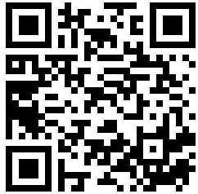
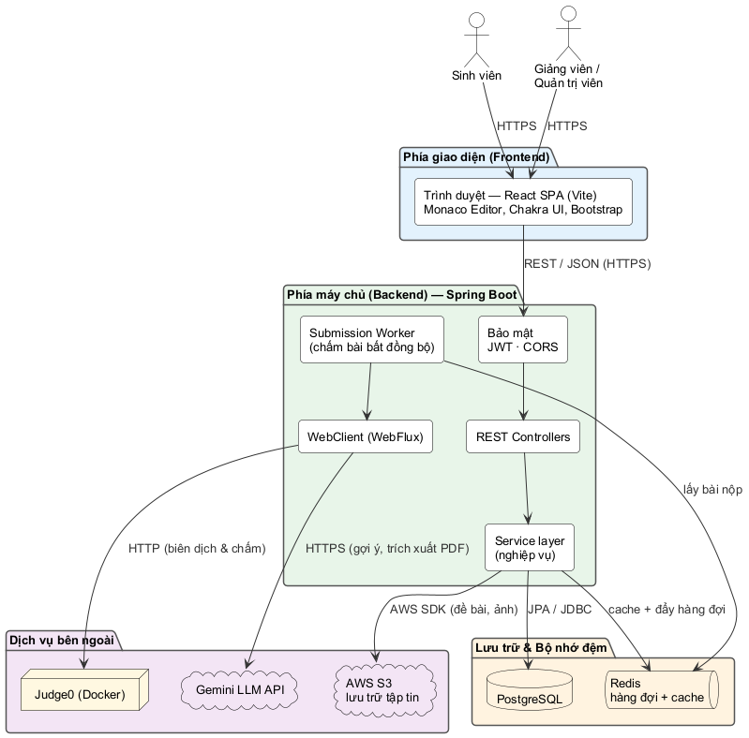
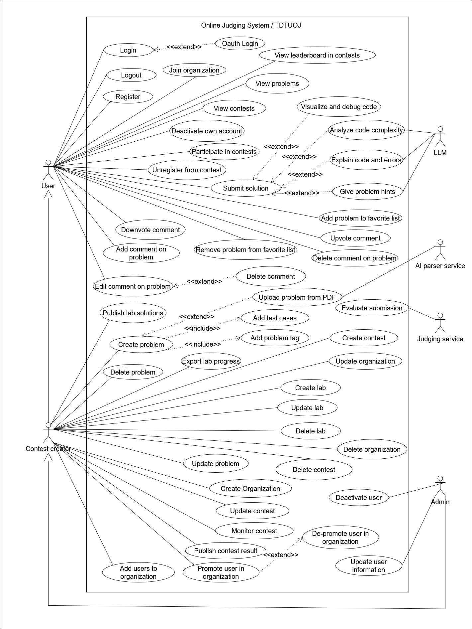
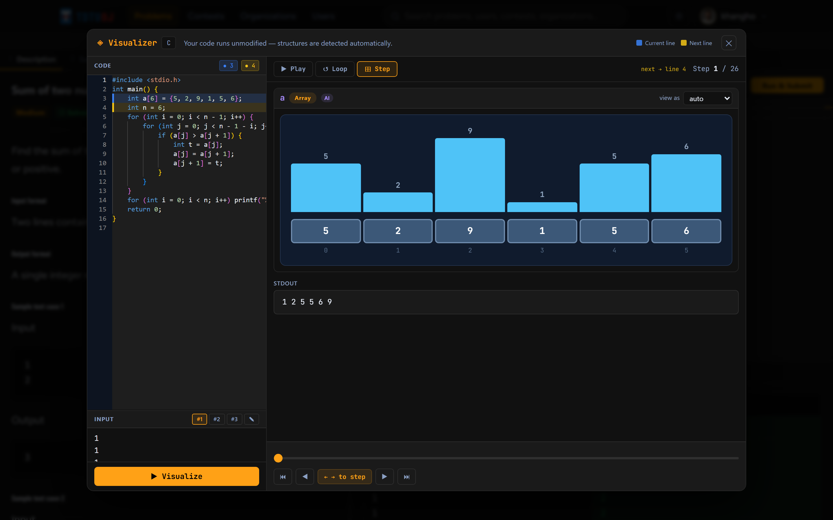
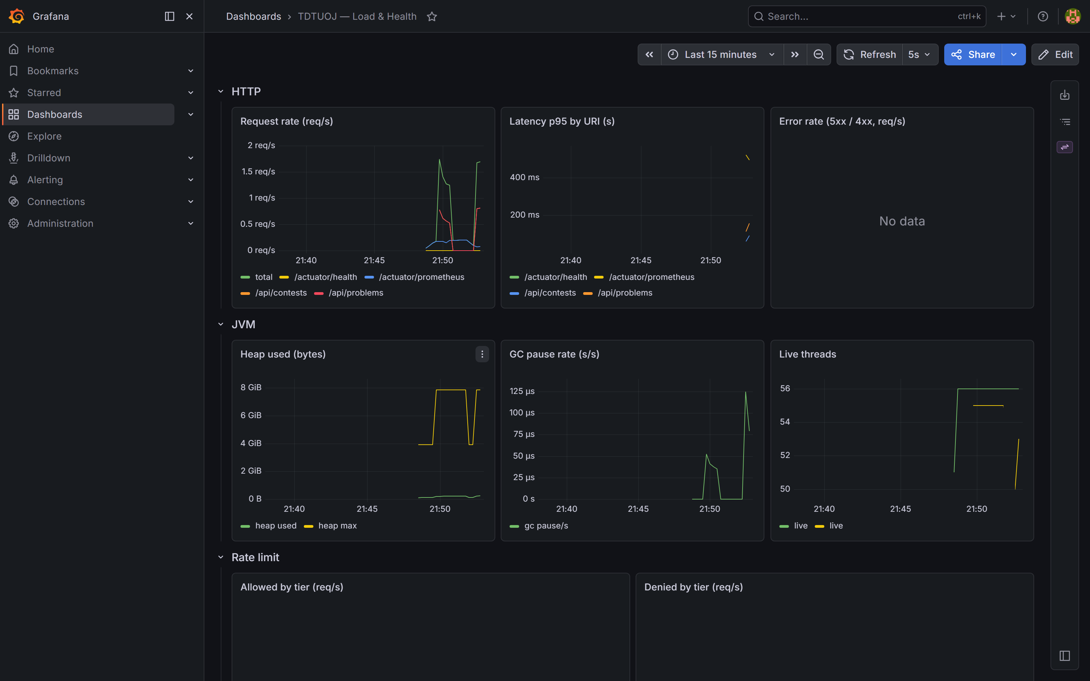
KHÓA LUẬN TỐT NGHIỆP
Năm triển khai: 2026
Đề tài: Hệ Thống Chấm Bài Trực Tuyến – TDTUOJ
Hồ Nguyễn An Khang¹, Doãn Xuân Thanh*
¹ Sinh viên ngành Kỹ thuật phần mềm, *GVHD Khoa Công nghệ thông tin
TÓM TẮT TDTUOJ là hệ thống chấm bài lập trình trực tuyến, tự động hóa việc chấm bài và tổ chức thi đấu cho ba nhóm người dùng: sinh viên, giảng viên và quản trị viên. Bài nộp được chấm tự động trong sandbox cô lập Judge0 với sáu ngôn ngữ (C, C++, C#, Java, JavaScript, Python), xử lý bất đồng bộ qua hàng đợi Redis; kèm hai tính năng học tập nổi bật: trực quan hóa cấu trúc dữ liệu và gợi ý bằng mô hình ngôn ngữ lớn (LLM). Công nghệ: Java 21 – Spring Boot, React 19, PostgreSQL, Redis, Docker, Judge0, AWS S3, Gemini, Prometheus – Grafana, GitHub Actions, Azure. TÍNH NĂNG CHÍNH • Nộp & chấm bài tự động sáu ngôn ngữ trong sandbox Judge0 • Cuộc thi ICPC/IOI, bảng xếp hạng thời gian thực (cache Redis) • Điểm rating theo biến thể Elo, cập nhật sau mỗi cuộc thi • Quản lý tổ chức, lớp học, bài thực hành và theo dõi tiến độ • Trích xuất đề bài từ PDF, sinh ca kiểm thử bằng AI • Xác thực JWT, phân quyền ba vai trò, giới hạn tần suất truy cập • Hồ sơ năng lực, biểu đồ nhiệt hoạt động, ngân hàng bài toán | KIẾN TRÚC HỆ THỐNG Frontend (React SPA) và backend (Spring Boot) tách biệt, giao tiếp qua REST API không trạng thái (JWT); tích hợp Judge0, PostgreSQL, Redis, AWS S3 và dịch vụ LLM; đóng gói Docker, triển khai trên Azure với CI/CD GitHub Actions.
 | HỖ TRỢ HỌC TẬP THÔNG MINH Trình minh họa tự động chèn lệnh truy vết vào mã nguồn, thực thi trong sandbox và phát lại từng bước của mảng, ngăn xếp, hàng đợi, danh sách liên kết, cây, đồ thị; LLM phân loại vai trò của biến để chọn cách hiển thị phù hợp. Gợi ý học tập theo mức độ tăng dần, không tiết lộ lời giải; phân tích độ phức tạp thuật toán; rào chắn từ chối câu hỏi ngoài phạm vi bài toán. Hệ thống đã triển khai thực tế tại tdtuoj.me.
TRỰC QUAN HÓA CẤU TRÚC DỮ LIỆU Hoạt ảnh từng bước thực thi sinh từ vết chạy của mã nguồn | KIỂM THỬ TẢI & GIÁM SÁT HIỆU NĂNG Mô phỏng tải bằng k6, giám sát thời gian thực bằng Grafana
Khoa Công nghệ Thông tin
Trường Đại học Tôn Đức Thắng
TDTUOJ
tdtuoj.me
Notes:
Tên loại: Size: 48; Font: SVN Gilroy Xbold, In hoa tất cả
Năm - ngành: 36 (Năm: SVN Gilroy Semibold + Italic – Ngành: SVN Gilroy + Bold)
Tên đề tài: Size: 46; Font: SVN Gilroy + Bold
Tên người thực hiện: Size: 40; Font: SVN Gilroy + Italic
QR Code: 3’’ x 3’’
Tên loại đề tài:
ĐỀ TÀI NGHIÊN CỨU KHOA HỌC
KHÓA LUẬN TỐT NGHIỆP
BÀI BÁO KHOA HỌC
NGHIÊN CỨU DOANH NGHIỆP

